Slide 2
- Ты всё ещё стремишься купить себе билет в рай… Сколько раз я уже объяснял тебе, что всё устроено совсем иначе.
- Чего же Он хочет от меня?
- Лишь самого обыкновенного. Самопожертвования. Веры.
- Да верю я, верю!
- Нет. Ты знаешь. И в этом вся разница. Ты видел.
(фильм «Константин»)

Slide 3
Что помогает вам проверять свою веру?
Запишите сейчас ответ в свои бюллетени.

Slide 4
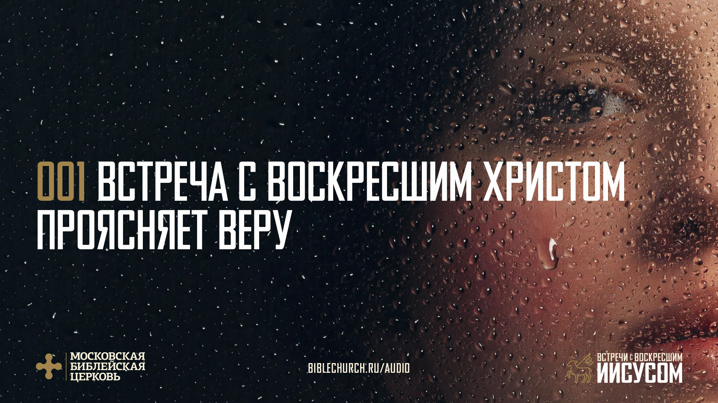

Slide 5
^{20:10} Ученики возвратились домой. ¹¹ Мария же стояла у могилы и плакала. Плача, она заглянула в гробницу ¹² и увидела двух ангелов в белом. Они сидели там, где раньше лежало тело Иисуса, один в изголовье и один в ногах. ¹³ Ангелы спросили Марию: «Женщина, почему ты плачешь?» «Унесли моего Господа», – ответила Мария, – «и я не знаю, куда Его положили». ¹⁴ Сказав это, она обернулась и увидела, что там стоит Иисус, хотя она не узнала Его.
(Евангелие от Иоанна 20:10-14)

Slide 6
^{20:15} «Женщина», – сказал Иисус, – «почему ты плачешь? Кого ты ищешь?» Она подумала, что это садовник, и сказала: «Господин, если это Ты унес Его, то скажи, куда Ты Его положил, и я пойду и возьму Его». ¹⁶ «Мария», – сказал ей Иисус. Она повернулась к Нему и воскликнула на еврейском языке: «Раббуни (что значит «Учитель мой»)!» ¹⁷ Иисус сказал: «Не удерживай Меня, потому что Я еще не поднимался к Отцу. Пойди лучше к Моим братьям и скажи им: Я поднимаюсь к Моему Отцу и к вашему Отцу, к Моему Богу и к вашему Богу».
(Евангелие от Иоанна 20:15-17)

Slide 7
Встречи с воскресшим Иисусом учат нас:
Пониманию веры;
Познанию Писания;
Принятию призвания;
Покорению сердца;
Преодолению сомнений;
Принятию прощения;
Преображению жизни.
Мы рассмотрим семь встреч с воскресшим Христом. Это встречи:
Марии Магдалины;
Двоих по пути в Эммаус;
Учеников;
Иоанна;
Фомы;
Петра;
Павла.

Slide 8
^{8:1} …Иисус ходил из города в город и из селения в селение, провозглашая Радостную Весть о Божьем Царстве. Его сопровождали двенадцать, ² а также несколько женщин, которые были исцелены от злых духов и болезней: Мария, прозванная Магдалиной, из которой вышли семь демонов, ³ Иоанна, жена Хузы, управляющего домом Ирода, Сусанна и многие другие. Эти женщины помогали Иисусу и Его ученикам из своих средств.
(Евангелие от Луки 8:1-3)

Slide 9
МАРИЯ МАГДАЛИНА
Мария была родом из Магдалы, одного из самых важных городов на западном берегу Генисаретского озера. Это был «курортный город», известный своими «свободными нравами». Именно из-за этого со времён ранней церкви считалось, что Мария была в прошлом проституткой.
Мария была эмоционально измученным человеком.
Мария была физически измученным человеком.
Мария была первой, кому явился воскресший Иисус.

Slide 10
ХРОНОЛОГИЯ ВСТРЕЧИ МАРИИ МАГДАЛИНЫ
Скорее всего, Мария была первой у пустой могилы Христа. Увидев, что тела Иисуса нет, она сразу побежала к ученикам.
Ангелы сказали остальным женщинам, что Иисус воскрес, когда Мария уже ушла от могилы. Вот почему она всё ещё не понимает, что произошло, когда она столкнулась с Воскресшим Иисусом. Так Мария становится первой из последователей Иисуса, кто своими глазами видит Воскресшего Господа.

Slide 11
ВСТРЕЧА С ВОСКРЕСШИМ ИИСУСОМ ПРОЯСНЯЕТ ВЕРУ
В этом понимании открывается:
Ненадёжность нашей души;
Неотразимость благодати;
Невообразимость близости с Богом;
Неудержимость призыва Бога.

Slide 12
^{20:10} Ученики возвратились домой. ¹¹ Мария же стояла у могилы и плакала. Плача, она заглянула в гробницу ¹² и увидела двух ангелов в белом. Они сидели там, где раньше лежало тело Иисуса, один в изголовье и один в ногах. ¹³ Ангелы спросили Марию: «Женщина, почему ты плачешь?» «Унесли моего Господа», – ответила Мария, – «и я не знаю, куда Его положили». ¹⁴ Сказав это, она обернулась и увидела, что там стоит Иисус, хотя она не узнала Его.
(Евангелие от Иоанна 20:10-14)

Slide 13
НЕНАДЁЖНОСТЬ ДУШИ
Мы привыкли полагаться на свой разум, на свои чувства или инстинкты. Хотя весь наш жизненный опыт учит нас уповать на Бога, а не на себя. Мы, как и Мария, можем:
Слушать, но не слышать Бога;
Смотреть, но не видеть Бога;
Мы приходим к Богу потому, что Он пробуждает наши сердца, а не потому, что мы принимаем решение довериться Ему.

Slide 14
^{2:4} Но Бог, богатый милостью, проявил такую огромную любовь к нам, ⁵ что нас, хотя мы и были мертвыми из-за наших преступлений, оживил вместе со Христом. Вы спасены по благодати. (Послание Ефесянам 2:4-5)
Отдаём ли мы себе отчёт сегодня в том, насколько обманчивыми могут быть наши сердца? Помним ли мы, что наши мечты могут завести нас в тупик? Доверяемся ли мы своим чувствам или полагаемся на Бога?
Встреча с воскресшим Иисусом проясняет нашу веру

Slide 15
^{20:15} «Женщина», – сказал Иисус, – «почему ты плачешь? Кого ты ищешь?» Она подумала, что это садовник, и сказала: «Господин, если это Ты унес Его, то скажи, куда Ты Его положил, и я пойду и возьму Его». ¹⁶ «Мария», – сказал ей Иисус...
(Евангелие от Иоанна 20:15-16)
Всё, что делает Христос, наполнено глубоким смыслом. Он не случайно является первым именно Марии. Он демонстрирует тем самым Свою благодать всем нам.

Slide 16
НЕОТРАЗИМОСТЬ БЛАГОДАТИ
На протяжении Евангелий мы видим, как раз за разом Иисус отказывается выстраивать правильные связи с нужными людьми. Вместо этого Он уделяет внимание:
Детям;
Душевнобольным;
Доходягам;
Девушкам лёгкого поведения.
Он являет благодать, ведь эти люди ничего не могут Ему дать.

Slide 17
Представьте себе на мгновение, что вы должны кому-то 347 миллиардов рублей. В тоже самое время есть кто-то, кто должен этому же человеку 564 триллиона рублей. Разница между долгом огромная и несущественная одновременно.
Живём ли мы по благодати сегодня? Понимаем ли мы, что мы не в силах что либо дать нашему Господу? Отдаём ли себе отчёт, что между нами и Марией нет разницы? Знаем ли мы, что мы настолько же далеки от Господа, как самый последний грешник или самый достойный «праведник»?
Встреча с воскресшим Христом проясняет нашу веру

Slide 18
^{24:4} Стоя в недоумении, они увидели, что рядом с ними вдруг появились два человека в сияющих одеждах. ⁵ В испуге женщины опустили свои лица к земле…
(Евангелие от Луки 24:4-5)
^{20:15} «Женщина», – сказал Иисус, – «почему ты плачешь? Кого ты ищешь?» Она подумала, что это садовник, и сказала: «Господин, если это Ты унес Его, то скажи, куда Ты Его положил, и я пойду и возьму Его». ¹⁶ «Мария», – сказал ей Иисус. Она повернулась к Нему и воскликнула на еврейском языке: «Раббуни (что значит «Учитель мой»)!»
(Евангелие от Иоанна 20:15-16)

Slide 19
ПРЕОБРАЖЕНИЕ МАРИИ
Короткий отрывок показывает нам, как Бог использовал характер Марии, преобразив его и подарив ей:
Новое спокойствие (Мария не испугалась ангелов);
Новую собранность (Мария ответила ангелам);
Новую сосредоточенность (Мария задала вопрос Иисусу);
Новую страсть (Мария готова была искать труп Иисуса).

Slide 20
Замечаем ли мы, как Бог меняет нас сегодня? Обращаем ли мы внимание на то, как Он преображает наши сильные стороны, делая нас ещё крепче в Нём? Подмечаем ли мы эти перемены?
Встреча с воскресшим Христом проясняет нашу веру

Slide 21
Меж нами — десять заповедей:
Жар десяти костров.
Родная кровь отшатывает,
Ты мне — чужая кровь.
…
Некою тканью под ноги
Стелюсь... Не тот ли (та!),
Твари с кудрями огненными
Молвивший: встань, сестра!
(Марина Цветаева «Магдалина», 26 августа 1923 года)

Slide 22
^{20:17} Иисус сказал: «Не удерживай Меня, потому что Я еще не поднимался к Отцу. Пойди лучше к Моим братьям и скажи им: Я поднимаюсь к Моему Отцу и к вашему Отцу, к Моему Богу и к вашему Богу».
(Евангелие от Иоанна 20:17)

Slide 23
НЕВООБРАЗИМОСТЬ БЛИЗОСТИ
Смысл не в том, что Марии нельзя прикасаться к Воскресшему Иисусу, ведь Фоме Иисус, наоборот, предлагал потрогать Его раны. Суть отрывка в том, что удерживая Воскресшего Христа, Мария не смогла бы ощутить присутствие Духа Святого в сердце. Бог становился ещё ближе к нам, чем был раньше:
Бог был близким снаружи.
Бог стал близким внутри.

Slide 24
^{5:15} Итак, смотрите, поступайте осторожно, не как глупые, но как мудрые. ¹⁶ Дорожите временем, потому что в эти дни много зла. ¹⁷ Не будьте легкомысленны, а лучше старайтесь понять, в чем заключена воля Господа. ¹⁸ …исполняйтесь Духом.
(Послание Ефесянам 5:18)
Пренебрегаем ли мы Духом Святым, живущим в нашем сердце? Полагаемся ли мы на Его силу в повседневной жизни? Возвращаем ли в Его руки управление своей жизнью?
Встреча с воскресшим Христом проясняет нашу веру

Slide 25
«Пред очами нашими вознёсся Господь. Мы обратились и побрели в скорби, не ведая, что обретём Тебя в сердце… тот же Господь и Спаситель наш Иисус Христос, Который висел на древе, ныне сидит на небе. Висев на древе, Он уплатил нашу цену, а сидя на небе, собирает купленное Им…»
(Августин Блаженный «Слово о вознесении»)

Slide 26
^{20:17} …Пойди лучше к Моим братьям и скажи им: Я поднимаюсь к Моему Отцу и к вашему Отцу, к Моему Богу и к вашему Богу». ¹⁸ Мария Магдалина пошла к ученикам и сказала: «Я видела Господа!» И она пересказала им все, что Он ей говорил.
(Евангелие от Иоанна 20:17-18)

Slide 27
НЕУДЕРЖИМОСТЬ ПРИЗЫВА ГОСПОДА
Мария не слышит Господа, когда Он называет её «женщина»;
Мария узнаёт Господа, когда слышит своё имя;
Каждого из нас Господь призывает к Себе по имени. Потому что Он жаждет, чтобы мы были Ему братьями и сёстрами. Чтобы Его Отец был нашим Небесным Отцом.

Slide 28
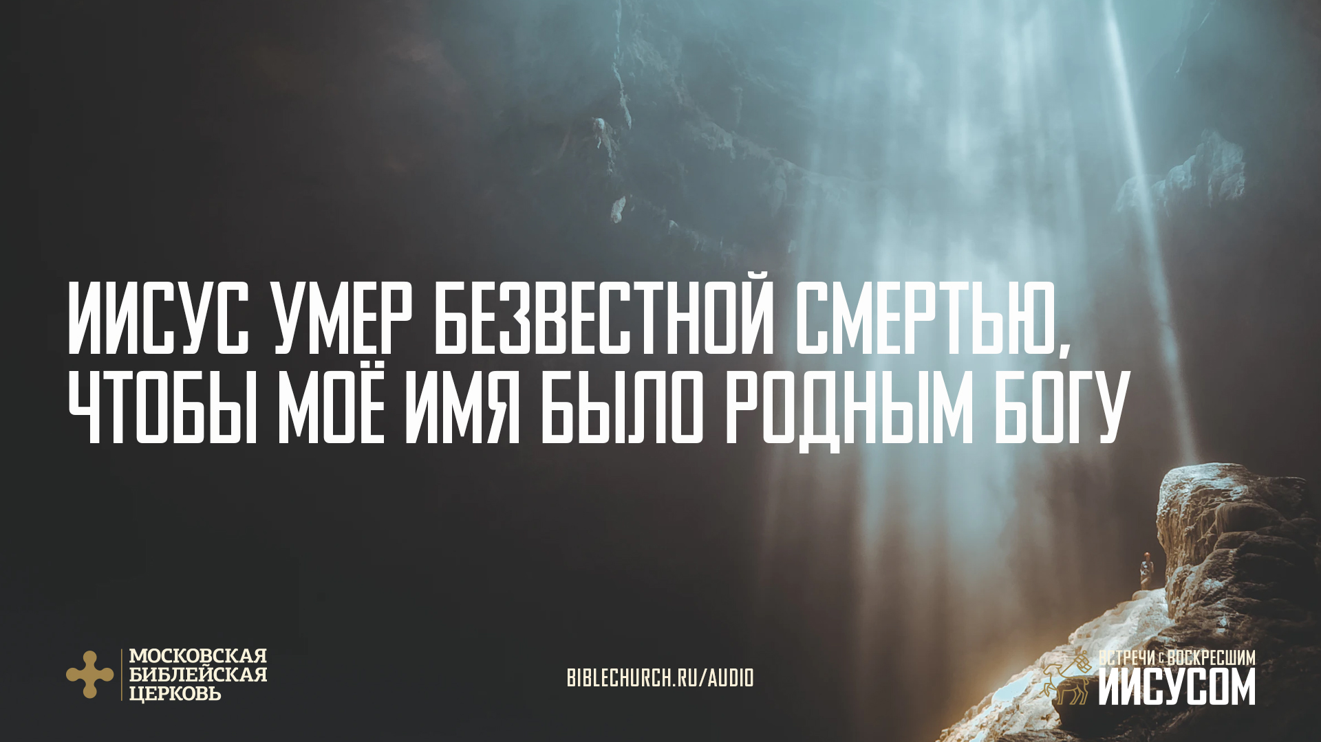

Slide 29
ВСТРЕЧА С ВОСКРЕСШИМ ИИСУСОМ ПРОЯСНЯЕТ ВЕРУ
В этом понимании открывается:
Ненадёжность нашей души;
Неотразимость благодати;
Невообразимость близости с Богом;
Неудержимость призыва Бога.

Slide 30
В СЛЕДУЮЩИЙ РАЗ
Не все сразу узнали, что могила Христа пуста. Так два ученика ещё не знали об этом, когда шли от Иерусалима в Эммаус. По дороге им встретился путник, разъяснивший им суть Ветхозаветных Писаний и того, как они указывали на Христа.
Лишь тогда, когда они «преломили с путником» хлеб, они вдруг поняли, что это воскресший Иисус. Всматриваясь в эту встречу, мы рассмотрим, как мыслить глобально, даже действуя локально.

Slide 31
МОРАЛИСТИЧЕСКИЙ ТЕРАПЕВТИЧЕСКИЙ ДЕИЗМ
Морализм, вместо преображения мотивов
Поиск «счастья», вместо стремления к святости
Безучастный бог, вместо близкого Бога
«Это что за остановка —Бологое иль Поповка?»
А с платформы говорят:
«Это город Ленинград».
(Самуил Маршак)

Slide 32
ПРИМЕНЕНИЕ
Проверьте себя, сравнив свою веру со столь популярным течением «моралистический терапевтический деизм».
Исследуйте не только своё поведение, но и свои мотивы.
Задумайтесь о том, стремитесь ли вы получить что-то от Бога или вам важен Сам Бог.
Наконец, обратите внимание на то, насколько Бог действительно близок и как Он участвует в вашей жизни.

Slide 33
Брошусь нá землю у ног распятья,
Обомру и закушу уста.
Слишком многим руки для объятья
Ты раскинешь по концам креста.
…
Но пройдут такие трое суток
И столкнут в такую пустоту,
Что за этот страшный промежуток
Я до воскресенья дорасту.
(Борис Пастернак «Магдалина», 1949 год)

